Slide 1






L’analisi dei bisogni
Luca Caterino – Federsanità ANCI Toscana

Slide 2

Il Profilo di Salute
Il Profilo di Salute rappresenta uno strumento necessario per la programmazione dei Piani Integrati di Salute.
Per facilitare la lettura dei bisogni di salute e di risposta dei servizi e la conseguente programmazione locale da parte delle Zone Distretto e Società della Salute, la Regione Toscana, in collaborazione con l'Agenzia Regionale di Sanità, l'Osservatorio Sociale Regionale, il Centro Regionale per l'infanzia e l'Adolescenza e il Laboratorio Management e Sanità della Scuola Sant'Anna di Pisa, mette a disposizione alcune schede sintetiche e indicatori utili alla costruzione o aggiornamento dei Profili di Salute.
Con tale strumento il sistema sociosanitario si propone di:
fornire una serie di dati ed informazioni comuni tra i diversi territori attraverso alcuni indicatori selezionati in benchmarking;
facilitare la lettura del dato a favore di una più concreta e contestualizzata programmazione e valutazione dei servizi e percorsi;
valorizzare le informazioni raccolte da diversi settori e istituti in maniera sistematica con ritorno ai territori.

Slide 3

IL profilo di salute delle Sds/zone distretto, e le relative basi dati, sono disponibili in download dalla sezione «osservatorio sociale regionale» del sito di regione toscana
www.regione.toscana.it/-/profili-di-salute-2024
www.osservatoriosocialeregionale.it

Slide 4
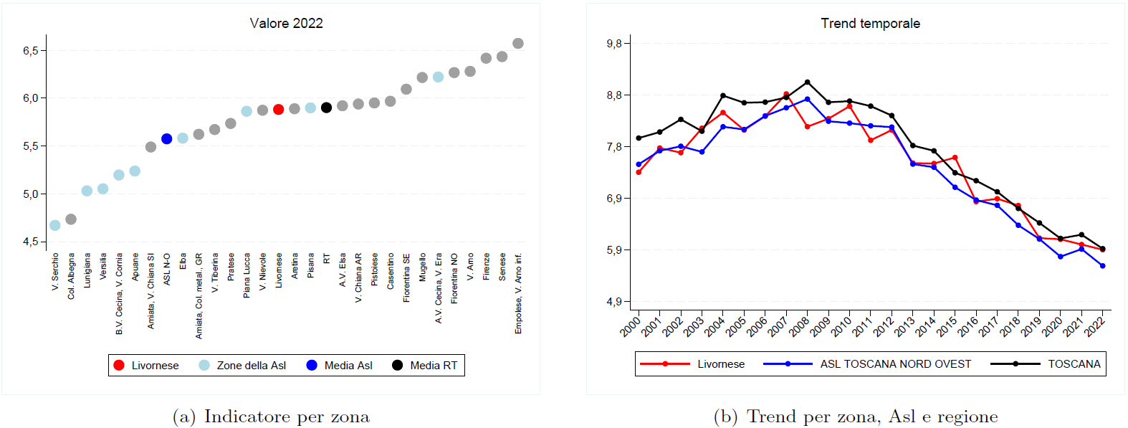
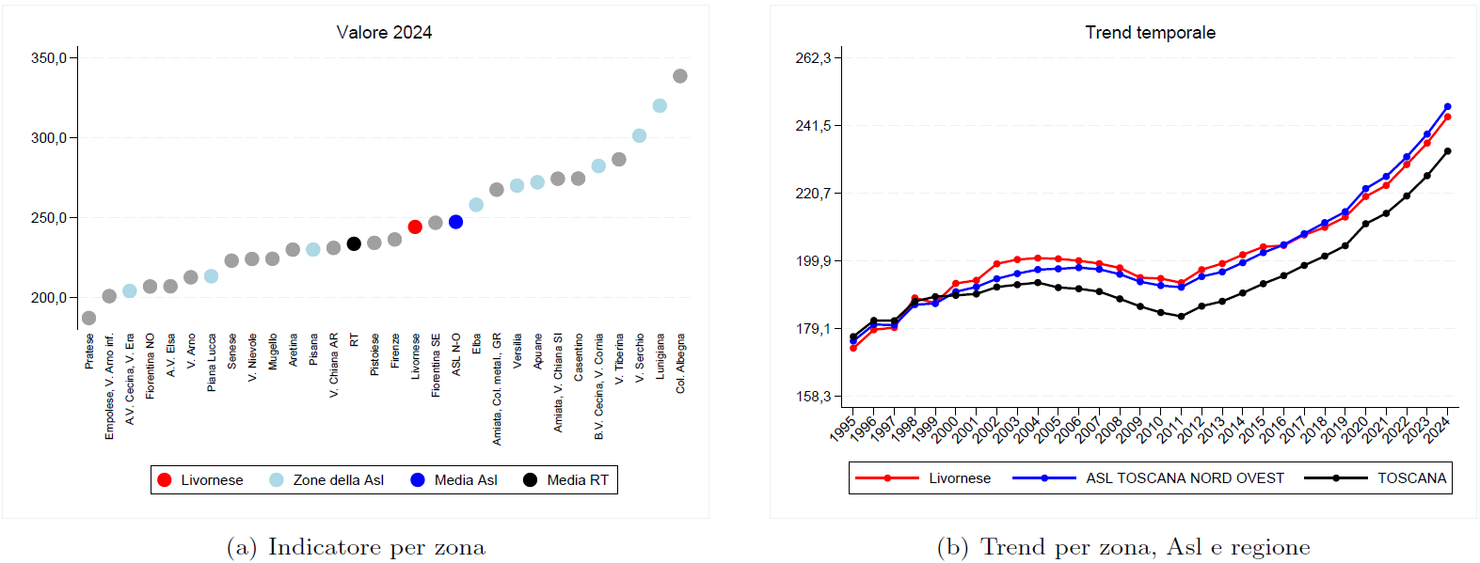
Stato e bisogni di salute: evidenze dal profilo di salute zonale
DEMOGRAFIA
Struttura demografica sbilanciata e prossima all’insostenibilità (invertito il rapporto giovani/anziani)
Cresce la presenza delle cronicità

Slide 5
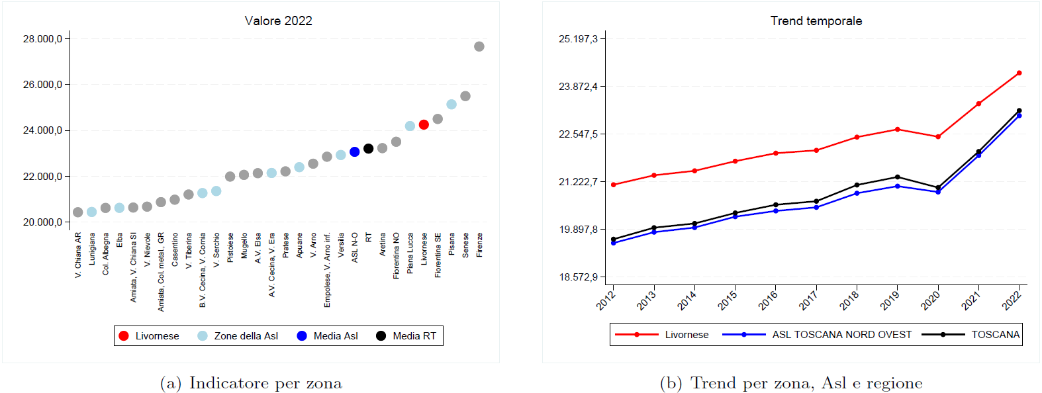
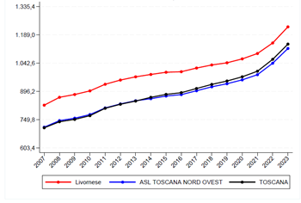
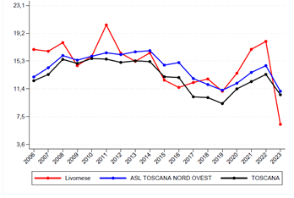
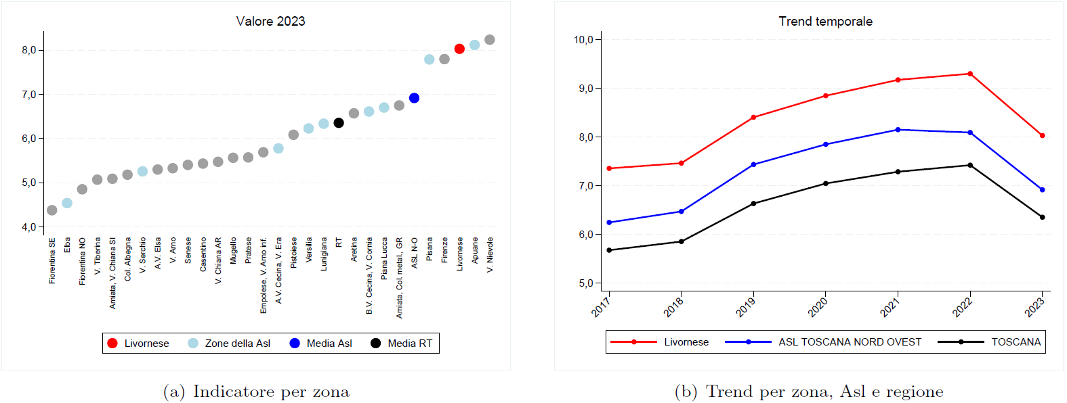
CONDIZIONI ECONOMICHE DELLE FAMIGLIE
Situazione reddituale sembrerebbe tra le migliori in Toscana….
…ma gli indicatori di disagio segnalano criticità (povertà e condizione abitativa da monitorare)
Contributo affitto
Famiglie con Isee < 6.000 €

Slide 6
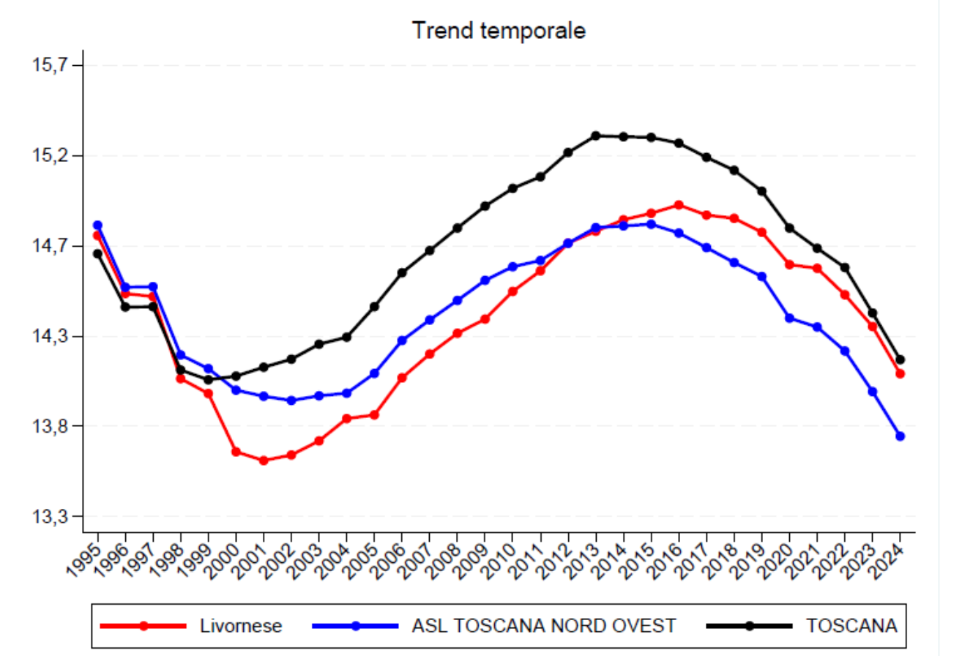
MINORI E FAMIGLIE
La zona Livornese conta ad oggi circa 23.900 minori residenti (-300 rispetto al 2023 e -800 rispetto al 2022), il 14% della popolazione totale, un dato in linea con quello regionale (14%) e aziendale (13,7%).
La quota di minori è cresciuta dal 2000 al 2016 grazie soprattutto all’apporto della componente straniera e non a caso, come nel resto della Toscana, si è stabilizzata negli ultimi anni in corrispondenza del rallentamento dei flussi migratori.

Slide 7
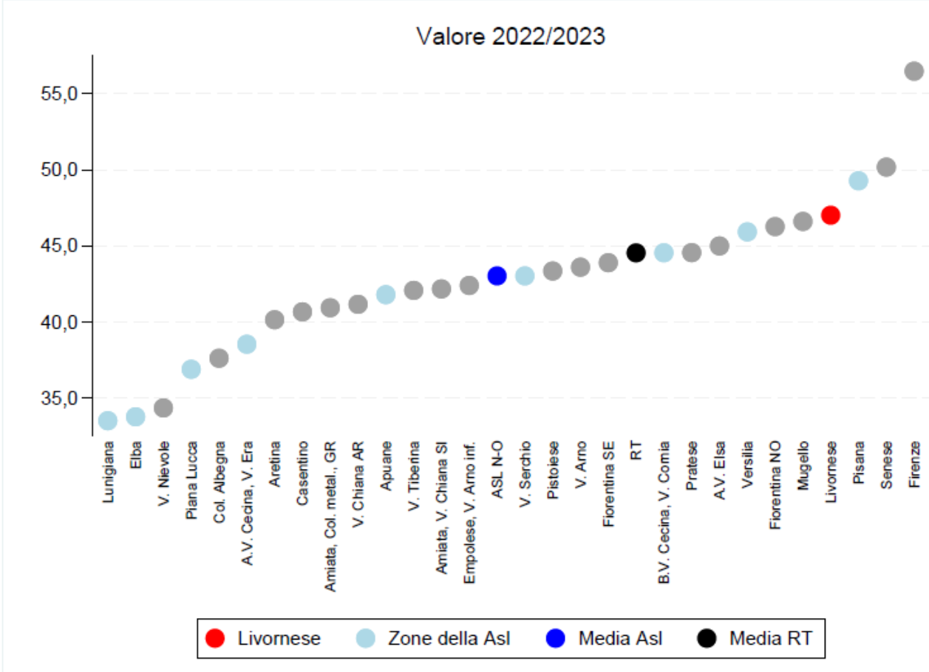
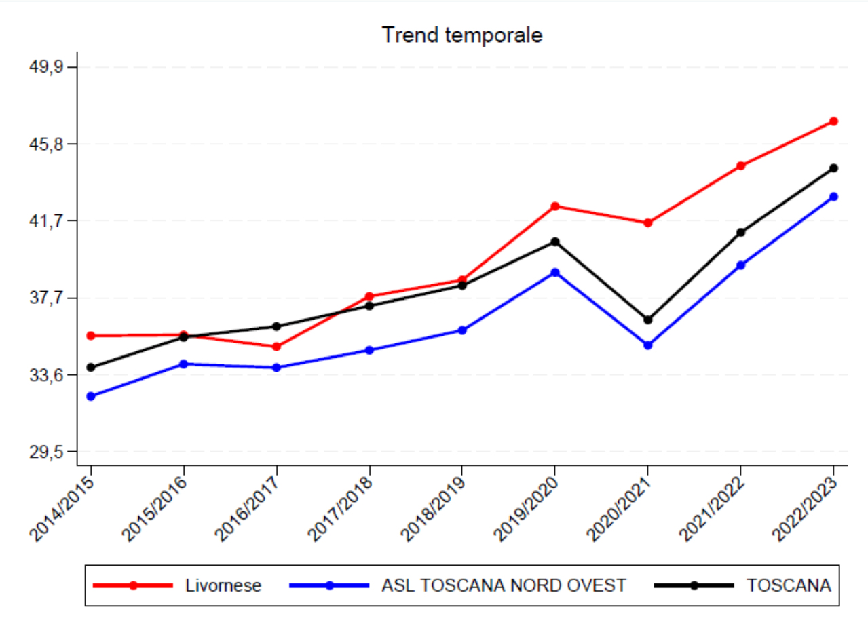
MINORI E FAMIGLIE
Indicatore di Lisbona servizi educativi infanzia
La zona Livornese, con 1.329 bambini 3-36 mesi serviti dai servizi educativi per l’infanzia, si trova tra le zone che hanno raggiunto, superato e mantenuto l’obiettivo di Lisbona (33%), ad oggi saldamente
oltre il 47%, uno dei valori più elevati in Toscana.

Slide 8
MINORI E FAMIGLIE
Esiti negativi scuola secondaria di II grado
Nell’anno scolastico 2022/23 (ritorno alla normalità dopo l’eccezionalità della pandemia) la zona Livornese, con 11 studenti con esito negativo ogni 100 iscritti (833 su 7.582) mostra valori superiori rispetto alla media toscana (9,4%), dopo alcuni anni di aderenza alla stessa. Il trend risulta positivamente in diminuzione anche se il disagio scolastico, stante anche il più basso livello di istruzione zonale rispetto alla media, è sicuramente un elemento da monitorare costantemente.
Indice di ritardo scolastico nella scuola secondaria di II grado
Si tratta di un indicatore che posiziona la zona Livornese – con il 17,8% dei ragazzi in ritardo scolastico (1.347 su 7.582) - in linea
con le medie aziendale e regionale e con un trend in miglioramento. Su questo versante, oltre al fenomeno generale, occorre monitorare attentamente la differenza tra italiani e stranieri che, seppure in miglioramento grazie alla crescente presenza delle seconde generazioni, ha ancora una forbice rilevante (15% vs 46%).

Slide 9
Crescono i minori in carico al servizio sociale (in conseguenza anche dell’attività dell’A.G) e le situazioni di maltrattamento: fenomeno in aumento o maggiore capacità dei servizi di intercettare il disagio?

Slide 10





CAPITALE SOCIALE DI RAGAZZE E RAGAZZI
La percentuale di ragazzi soddisfatti dei rapporti relazionali con i pari è il 43%, in linea con il dato medio regionale
Il 42% dei ragazzi 11-17enni ha partecipato ad almeno 5 attività ricreativo-culturali (teatro, cinema, musei, sport, altre attività culturali ,…), un valore in linea con la media regionale
La percentuale di ragazzi 11-17enni soddisfatti del rapporto con i propri genitori è del 49%, una quota in linea con quella media regionale
Il 20% di ragazzi 11-17enni frequenta almeno un gruppo di condivisione o un’associazione, una quota zonale tra le più basse con un distacco di circa 2 punti % rispetto alla media regionale (22%)

Slide 11
ubriacature da alcol per genere e fascia di età
Consumo eccessivo di alcolici: ¾ dei ragazzi hanno consumato alcol nell’ultimo anno, 1/3 hanno avuto ubriacature e il 23% episodi di binge drinking
Consumo di sostanze psicoattive illegali per genere e fascia di età
Consumo di sostanze psicoattive: i consumi nella vita (41%), nel corso dell’ultimo anno (32%) e dell’ultimo mese (24%) sono decisamente più elevati dei riferimenti medi italiano e toscano
Fonte: IFC-CNR, ESPAD®Italia 2019 e 2022 - Comune di Livorno

Slide 12
Propensione al gioco d’azzardo: la distanza tra la propensione al gioco d’azzardo dei giovani livornesi (il 62% ha giocato nel corso della vita e il 54% nell’ultimo anno) rispetto a quella dei pari età toscani (rispettivamente 58 e 52%) e italiani (57 e 51%), unita all’incremento del fenomeno nel tempo, segnala un vero campanello di allarme.
gioco d’azzardo per genere e fascia di età
Fonte: IFC-CNR, ESPAD®Italia 2019 e 2022 - Comune di Livorno

Slide 13
Studenti che dichiarano di aver avuto comportamenti violenti per tipo di comportamento, genere e fascia di età
Fonte: IFC-CNR, ESPAD®Italia 2019 e 2022 - Comune di Livorno
Comportamenti violenti: il 37% dei 15-19enni livornesi dichiara di aver partecipato a zuffe o risse, l’11% di aver preso parte a comportamenti violenti insieme ad amici o conoscenti, il 6% di aver fatto seriamente male a qualcuno

Slide 14

IN SINTESI
Tendenza alla diminuzione del numero di residenti (e dei minorenni), con invecchiamento della popolazione e tendenza alla «polverizzazione» delle strutture familiari
Buona condizione reddituale MEDIA delle famiglie, ma persistenza di sacche di povertà in particolari ambiti (p.e. casa)
Presenza adeguata di servizi educativi per l’infanzia / criticità sul fronte degli esiti della Scuola secondaria di II grado
Crescita del numero di minori e famiglie in carico al Servizio sociale professionale
Criticità sul fronte degli stili di vita di ragazze e ragazzi, con particolare riferimento ad abuso di alcol, sostanze psicotrope, scarsa attività fisica, gioco d’azzardo, violenza

Slide 15
Grazie!
caterino@federsanitatoscana.it

